Slide 1
Données pour code site: NAD1021 - Circet
Lignes: 1 | ST FO: Circet

Slide 2
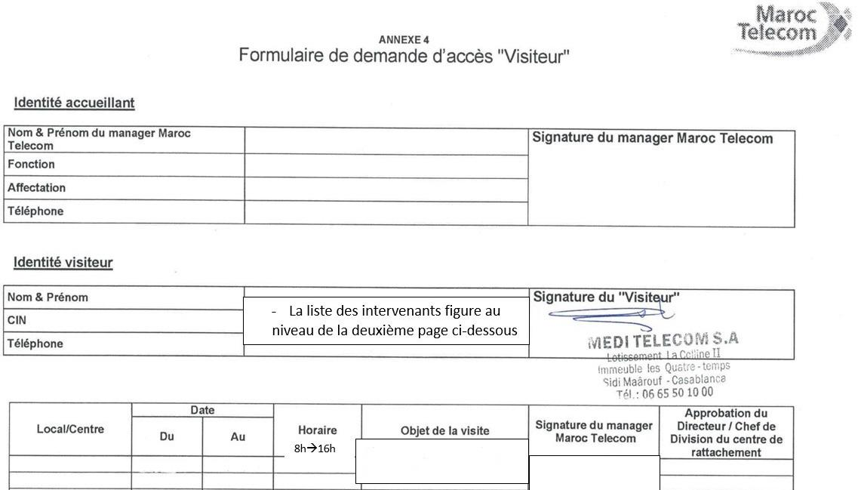
code site | ST FO | contact ERPT | DR IAM | ville | X Départ ERPT - Y Départ ERPT | X Arrivée ERPT Proposition1 - Y Arrivée
NAD1021 | Circet | 0660127763 AZEDDINE | OUJDA | Nador | 35.14720900, -2.92023100 | 35.14578800, -2.92668600

